Slide 1


高可用数据库分布式
应用实践
陈吉平
淘宝网首席DBA，研究员
Oracle ACE Director
《构建oracle高可用环境》一书作者
2010年3月

Slide 2
内容介绍
传统数据库模式的瓶颈与挑战
PC Server与分布式技术
分布式的扩展，多机房技术
总结

Slide 3
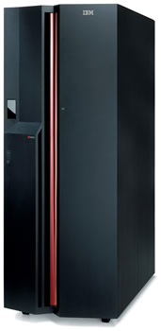
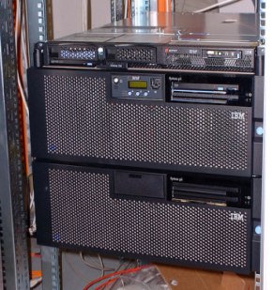
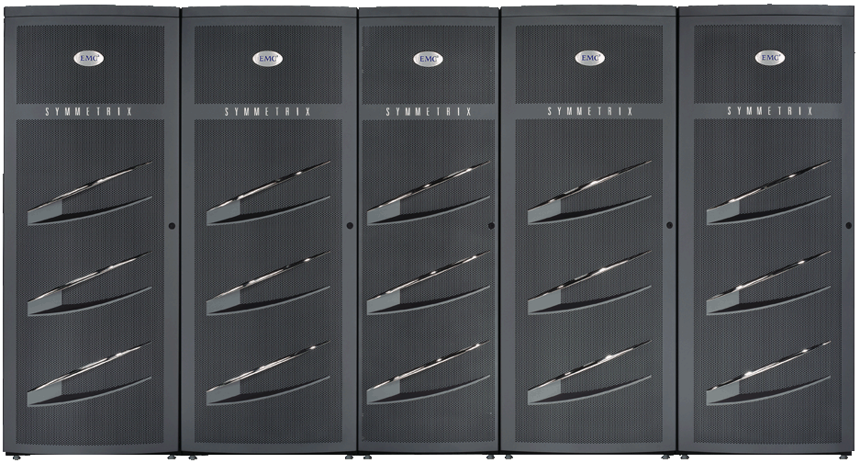
传统数据库的解决方案
优点
稳定，可靠，硬件本身的健壮性与冗余性
起步速度快，对使用方技术要求相对低
缺点
成本投入很大
扩展性不强，随业务量增加，容易出现瓶颈（天花板问题）
出现故障的时候，影响面很大
高端主机+高端存储解决方案

Slide 4


传统数据库的解决方案
集中的数据库
小型机+高端存储
Oracle数据库
Scale up扩展方式
宝贵的数据库资源
单点，不方便扩展
集中的数据库，简单快速
太多的应用机器
有限的链接池
集中的数据库
Oracle数据库

Slide 5

什么是更好的？
好的构架应当是什么？
低成本
廉价服务器（PC Server）
本地存储
定制化
弹性，可扩展，最好是动态可扩展
分布式技术，甚至支持远程分布
动态平衡（如一致性Hash）
高可靠，高可用性
容错，健壮性
冗余，永不失败

Slide 6
内容介绍
传统数据库模式的瓶颈与挑战
PC Server与分布式技术
分布式的扩展，多机房技术
总结

Slide 7
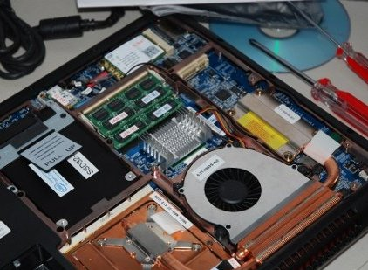
PC Server的快速发展
PC Server的快速发展
多核技术的发展，处理速度越来越快
大众化，熟悉的人很多
开放，开源技术的支持，如Linux，Jboss，Mysql等
存在的风险
硬件本身可靠性不佳，要靠应用的冗余性来保证整体的高可用
对应用与构架的技术要求相对比较高
PC Server，通用服务器

Slide 8
各种主机测试结果
服务器型号 | cpu个数 | cpu主频 | cpu型号 | 内存 | 事务处理数 | 单核CPU事务处理数
IBM P550 | 4 | 1.65G | power 5 |  | 294 | 73.5
IBM P590 | 8 |  | power 5 |  | 656 | 82
IBM P590 | 16 | 2.1G | power 5 |  | 1200 | 75
intel nehalem样机 | 2 | 2.8G | X5560 | 12G | 1107 | 138
IBM P550 | 4 | 3.5G | power 6 | 32G | 421 | 105
IBM P570 | 14 | 4.4G | power 6 | 54G | 1735.49 | 124
hp rx8640 | 12 | 1.6G | Itanium 2 9100 | 64G | 1206 | 50

Slide 9
分布式方案1-读写分离
读库降低整体成本，但不影响整体稳定
水平扩展构架体系
Scale out的解决方案
缓解主库的压力
独特的消息中间件同步方式（Notify）
主库可以是小型机，读库是PC Server
读库可扩展
坏掉任何一个读库，不影响整体业务
容许了PC Server本身的不稳定性
Application
TDDL
Write & Read
Read
1/N
1/N
1/N
…
1/N
1/N
Replication data
主数据库

Slide 10
分布式方案2-共享存储
采用PC Server+集中存储
降低主机成本，解决主机瓶颈问题
存储可扩展，解决主机难扩展的问题
实现高可用的思路
主机用来确保数据库的可扩展问题，实现水平分布式
存储本身通过SAN网络实现可扩展，以及SAN环境下的冗余
有点类似RAC，但是主要是结合应用，实现高可用
折中的水平拆分解决方案
Application
TDDL
1/N
1/N
1/N
…
1/N
1/N
SAN存储网络
存储
存储
存储
…
存储
存储

Slide 11
分布式方案3-完全拆分
全部采用PC Server
成本最低
扩展方便，但是单点可靠性并不强
Shared nothing
可靠性需要应用的保证
构架支持，坏掉任何一个主库，不影响业务，或者只影响当前库的业务
如果多主结构，可以避免单个主机故障
采用PC Server彻底细分
Application
TDDL
Write & Read
M
M
M
M
M
…
S
S
S
S
S
Read
TDDL

Slide 12
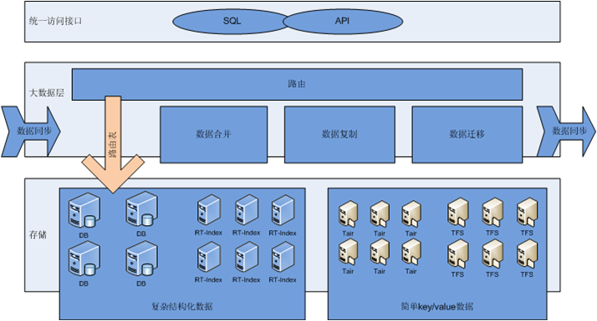
分布式构架关键技术-TDDL

Slide 13
内容介绍
传统数据库模式的瓶颈与挑战
PC Server与分布式技术
分布式的扩展，多机房技术
总结

Slide 14
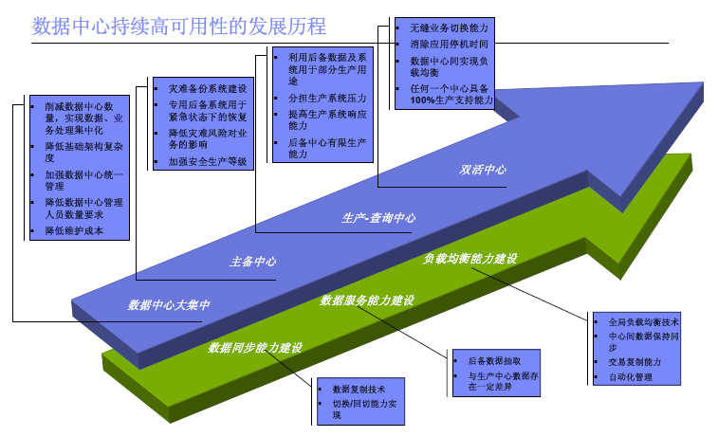
分布式多机房技术
多活中心

Slide 15
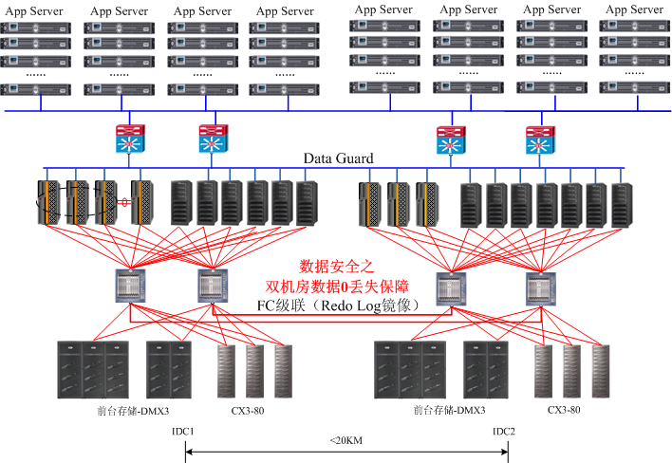
多机房技术1-本地双机房
Data Guard + Redo Mirror
双Active，应用运行在两个机房

Slide 16
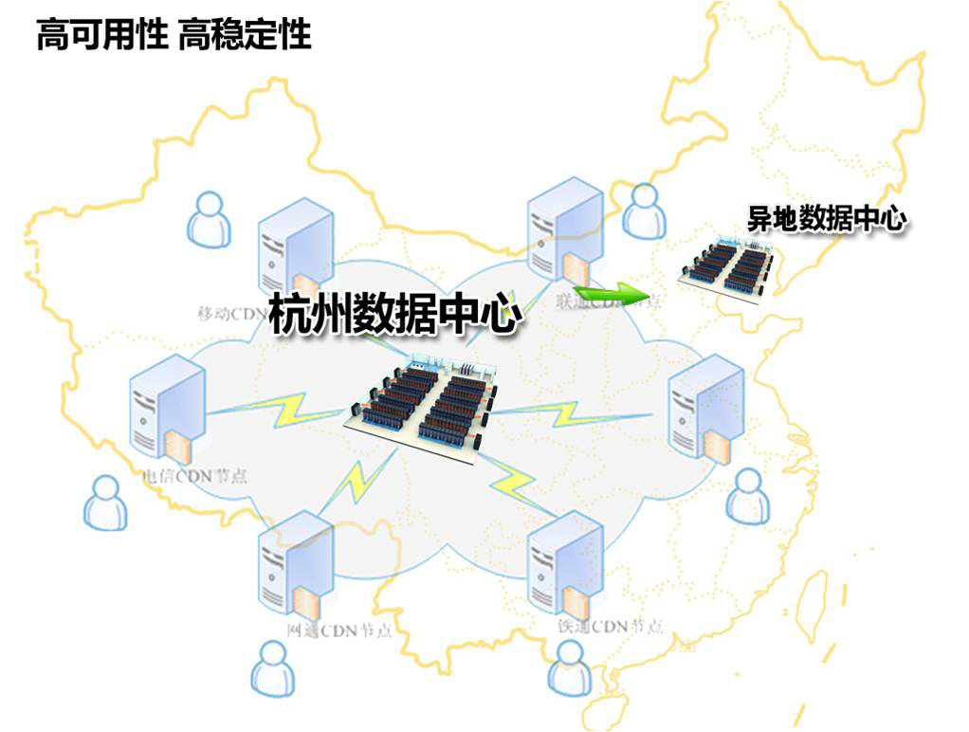
多机房技术2-多机房
容灾建设，数据保护-典型的两地三中心技术
机房的读写分离技术-主/读站点机房（Ebay）
机房的水平分布技术-多Active
分布式多数据中心的支持

Slide 17
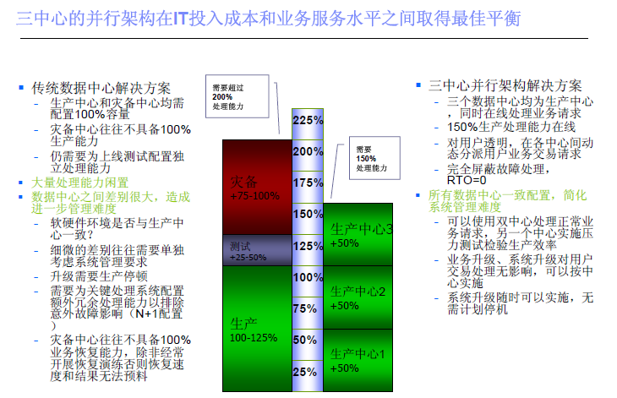
多机房案例-多活三机房

Slide 18
分布式的前沿关注
高性能CPU与SSD不能阻挡分布式的步伐
分就是合，合也是分
云计算开始进入实用化阶段（未来会出现基础服务提供商）
SimpleDB与Bigtable
Amazon EC2 支持MySQL 企业版
分布式数据库的继续发展（如NoSql的出现）
关系型数据库的终结?
理论支撑：最终一致性、BASE 、CAP

Slide 19
总结
高可靠与高成本的冲突，硬件解决方案还是应用构架解决方案
好的数据库构架，离不开好的应用的构架
任何一个好的构架，都有其生命周期
分布式技术没有最好，只有最合适
选择自己最合适的分布式技术，不要盲从

Slide 20
谢谢！ Q&A

